Slide 1

Jenkins&RF案例分享
丁恒

Slide 2

目 录
持续集成
自动化测试
提交&运行
Q&A

Slide 3
Part.1
持续集成

Slide 4
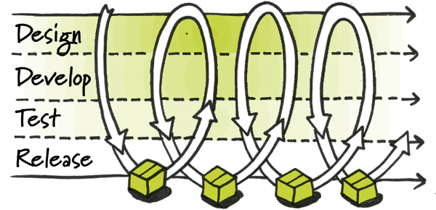
什么是持续集成
定义
持续集成指的是，频繁地（一天多次）将代码集成到主干。
好处
1、快速发现错误；
2、防止分支偏离主干
核心
代码集成到主干之前必须通过自动化测试。

Slide 5
2346356
为什么持续集成
开发模块耦合高
1、测试范围无法评估
2、覆盖更多的功能
回归测试缺失
1、成本大
2、工期短
回归测试
模块耦合
流程指令化
1、流程化配置少出错
2、减少重复劳动解放生产力
高效率测试=高效率开发
1、第一时间回归
2、做到1必须自动化
提高效率
流程配置

Slide 6
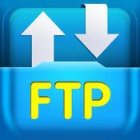
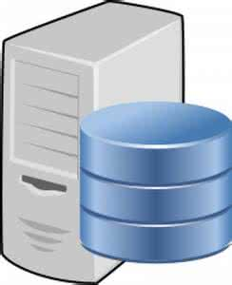



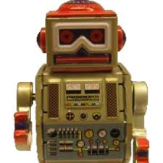

当前解决方案
6.拉取war包
4.上传war包
3.编译打包
5.部署
8.拉取代码
1.监听变更
7.测试
2.拉取代码
对应接口测试
9.报告
测试经理、开发经理、项目经理、测试、开发

Slide 7
演示&问答

Slide 8
Part.2
自动化测试

Slide 9
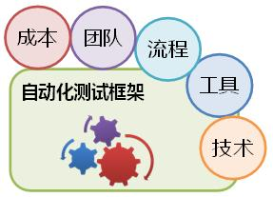
什么是自动化测试
定义
自动化测试=自动化手工测试
目的
发现变化的代码对不变代码的影响
意义
服务开发，提高开发效率

Slide 10

小问题
讨论一下，下面自动化测试中遇到的常见问题
1.每天晚上运行一遍，网上说自动化运行越多越回本
2.自动化运行了很久都没发现BUG，觉得投入产出比低，不划算
3.拿到需求就开始写自动化用例，最后导致项目时间很紧张

Slide 11

自动化前准备
评估重要性
评估稳定程度
越是迫切需要回归测试的模块收益越大，先看到效果再推广
在编写阶段，稳定的接口能让你顺畅的编写脚本
评估技术储备
评估时间
如果我们移动端的技术要摸索，接口先行是个不错的选择
任何没有KPI的项目都是耍流氓，根据实际情况，要做就要有目的的做

Slide 12

自动化用例编写
先易后难
接口先做UI后做。单接口先做，流程推进后做。参数少的先做，参数多的后做。
先完成后完美
从无到有工作量非常大，先追求覆盖率。80%的功能只花20%的时间。完成后追求完美，细节，分层。
可读性高
其他人能读懂作为用例编写的唯一要求。

Slide 13
Part.3
提交&运行

Slide 14
提交流程介绍
02
04
从主分支拉到本地新建分支
提交到远程对应分支
建自己远程分支
编辑用例
提交到自己远程分支
合并代码
01
只更新自己负责部分的用例
03
项目管理者定期合并代码并运行无误后提交到远程主干

Slide 15
一个完整的测试
环境准备
运行先决条件
可预期的动作
比对
数据清理

Slide 16
演示&问答

Slide 17
谢谢
千图网

